Slide 1
INTRODUCCION A MIFE
MIFE Miscelánea integral futurista Electrónica es una empresa ubicada en San Pedro de los Milagros, Antioquia dedicada a la comercialización de computadores, partes y accesorio y al mantenimiento y soporte del mismo, basado en el desarrollo y la tecnología. Nació por la necesidad de Prestar un servicio de calidad y unos productos con el mejor precio posible logrando la asequibilidad por los clientes.

Slide 2
CARACTERISTICAS DEL SISTEMA
Empresa: MIFE (Miscelánea Integral Futurista Electrónica)
Objetivo del sistema: Ser reconocidos y posesionados en la venta de computadores, partes y accesorio
con la más alta calidad y tecnología
Medio o contexto del sistema: los clientes, el clima, los proveedores, la competencia, el comportamiento del dólar, los ingresos de las personas
Los recursos del sistema: servicio técnico, los productos, el conocimiento, equipos de cómputo, programas de cómputo

Slide 3
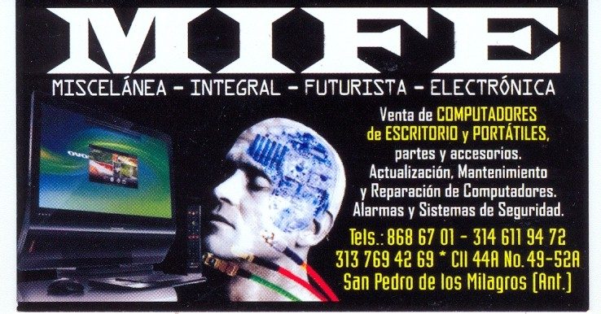
CARACTERISTICAS DEL SISTEMA
Los componentes o subsistemas del sistema: servicio técnico de computadores. Servicio de internet y venta de computadores y accesorios.

Slide 4
CARACTERISTICAS DEL SISTEMA
Administración del sistema
Planeación:
Se fijan metas de ventas basado en el resultado final de los meses anteriores.
Se consiguen todos los software actualizados con el fin de prestarle al cliente el mejor servicio de actualización y soporte.
Se organiza tiempos de trabajo.
Se planea una publicidad cambiante para mejor la venta de uno y otro producto
Para mejorar las ventas siempre se esta pendientes del producto que más se mueve para tenerlo en grandes cantidades disponibles.
Administración del sistema
Control
Se manejan planillas de ventas para reportarlas y saber que producto se mueve mas y como es su comportamiento.
Se hace un reporte mensual de ventas.
Por medio de una planilla se evalúan las trabajadoras, su comportamiento , rendimiento y servicio

Slide 5
CARACTERISTICAS DEL SISTEMA
Entradas procesos y salidas
Entrada | Procesos | Salidas
Vendedoras | Capacitación | Excelente servicio
Software | Instalación de programas | Computador listo
Producto | Exhibición | Venta del producto

Slide 6
La relación sinergia en gestión
Que hay en MIFE es la cooperación de vendedoras y administradores para prestar un mejor servicio.
Otra relación es la unión de los conocimientos para el soporte de computadores.
Jerarquía
*Administrador
*Supervisor
*2 vendedoras
*Variables del servicio técnico:
Computador , software ,conocimiento
*Variables del servicio de internet
Computadores, servicio, comodidad
*Variables de la venta de productos
Pecios, calidad y respaldo

Slide 7
Mife por su c clasificación
Mife es un sistema artificial o humano ya que es gracias al conocimiento de personas y ellas son las que participan activamente de su comportamiento diseño y control
Mife es un sistema compuesto por su constitución en dos: en parte física y parte abstracta; física por que esta constituido por equipos objetos y cosas reales y es abstracta por que se maneja software.
Mife también es un sistema abierto por que para mantener su razón de ser necesita la interacción y cooperación del medio que lo rodea, es decir : clientes proveedores, competencia clima. Aunque esto disminuye el caos a veces se ve mucha entropía en la empresa

Slide 8
MIFE como sistema abierto
Retroalimentación
Ingestión
En MIFE se compran los productos y materia primas para luego ser transformados . y se contratan personas para capacitarlas.
Procesamiento
En este punto MIFE compra todos los materiales para hacer cables de internet cables 2x1 entre otros. Por otro lado las personas se capacitan para prestar un mejor servicio.
La reacción del ambiente
Se analiza cómo es la acogida de los productos y el buen servicio del personal para luego ser cambiados por otros productos o en el caso del personal reconsiderar que tan buen servicio prestan y es aceptado por nuestros clientes.

Slide 9
MIFE
Regeneración de partes
Cuando los equipos ya no sirven o se dañan algunas partes de los equipos se cambian y cuando el personal se enferman se reemplazan por un tiempo.
Organización
MIFE esta constituida así:
*El administrador: se encarga de conseguir proveedores de hacer las compras, averiguar precios, mirar la competencia y estar pendiente que la empresa funcione bien.
*El supervisor: está encargado de los reportes de ventas, de clientes, de productos y de que el local de servicio y las trabajadoras funcionen bien.
*Las vendedoras: están encargadas de vender, exhibir productos y analizar el comportamiento de los clientes.

Slide 10
Sistemas De Control
Variables
Computadores software
Precios
comodidad calidad
Mecanismos y sensores
clientes, vendedores, competencia.
Medios motores
personas y conocimiento.
Fuentes de energía
vendedores y proveedores.

Slide 11
Retroalimentación
De acuerdo con los productos que se ofrecen los precios, calidad y la aceptación de los clientes, se toman medidas correctivas ya sea para cambiar los precios, el producto o la calidad del mismo.
Por otro lado Tenemos el recurso monetario para volverlo a invertir en mejoras en los productos.
*El conocimiento y experiencia que obtenemos con el soporte técnico para prestar un mejor servicio

Slide 12
Otros Componentes
Homeostasis: MIFE se mantiene en la medio cambia si tiene que cambiar va de acuerdo al desarrollo y la tecnología innovando y manejando los productos nuevos.
Permeabilidad: MIFE tiene bastante interacción con el medio depende en gran medida de este, se puede decir que es bastante permeable.
Integración e independencia: todos los subsistemas de MIFE son realmente independientes pero juntos afectan el sistema mayor de acuerdo a su comportamiento económicamente.

Slide 13
Otros Componentes
Centralización: MIFE no tiene un núcleo que algún subsistema dependa de otro, todos trabajan independiente, solo que sumados dan un buen resultado para el sistema mayor (MIFE).Se puede decir que es descentralizado.
Adaptabilidad: MIFE de acuerdo al comportamiento del medio, de los cliente, proveedores , competencia, entre otros adquiere un grado de adaptabilidad y flexibilidad ya que cambia y modifica lo que tenga que cambiar sea en calidad, precio, etc .Se puede decir que es armónico ya que es compatible con su medio y en gran medida optimiza para lograr los objetivos alcanzando en gran medida el éxito.

